Slide 1
近现代世界主要国家政体结构图解
子翔制造
浓缩即精品

Slide 2
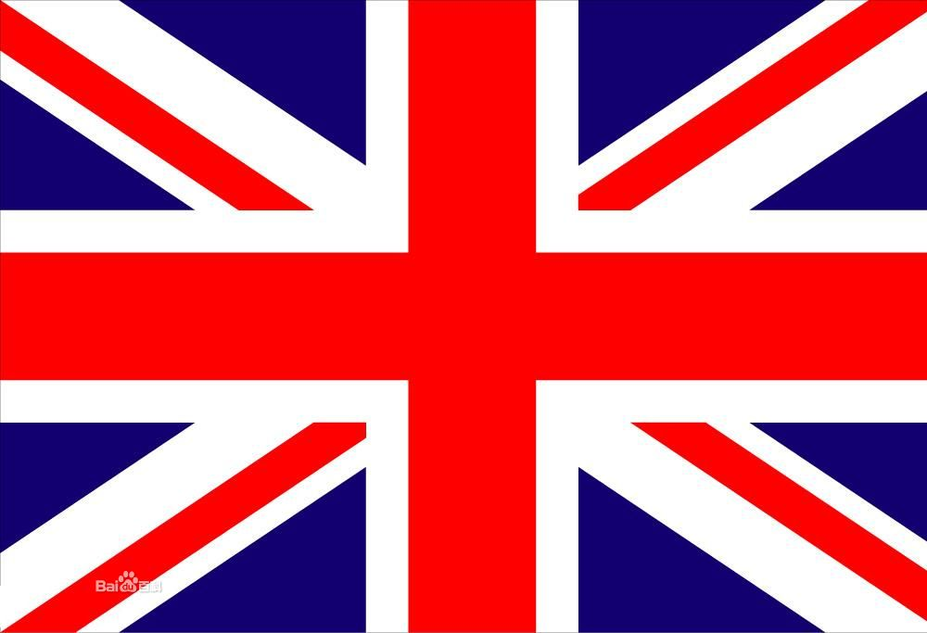
英国君主立宪政体
内阁（行政权）
形式任命
国王
（国家象征统而不治）
负责
多数组阁
任命
议会
（权利中心立法权）
下院
上院
（贵族）
选举
责任内阁
法院
（司法权）
选民

Slide 3

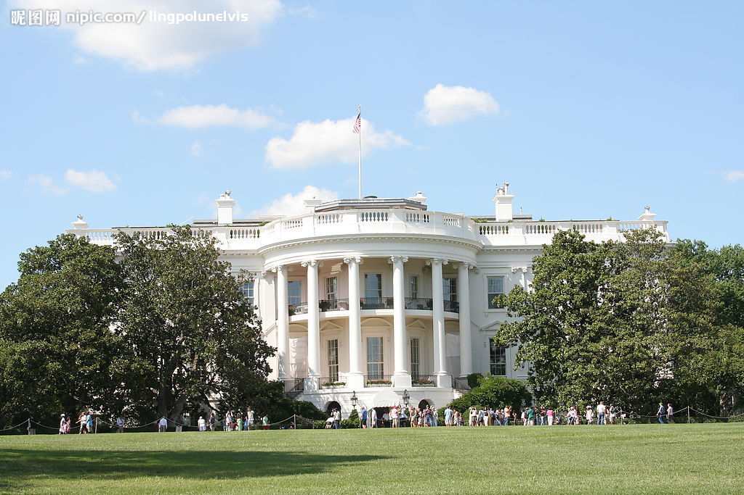
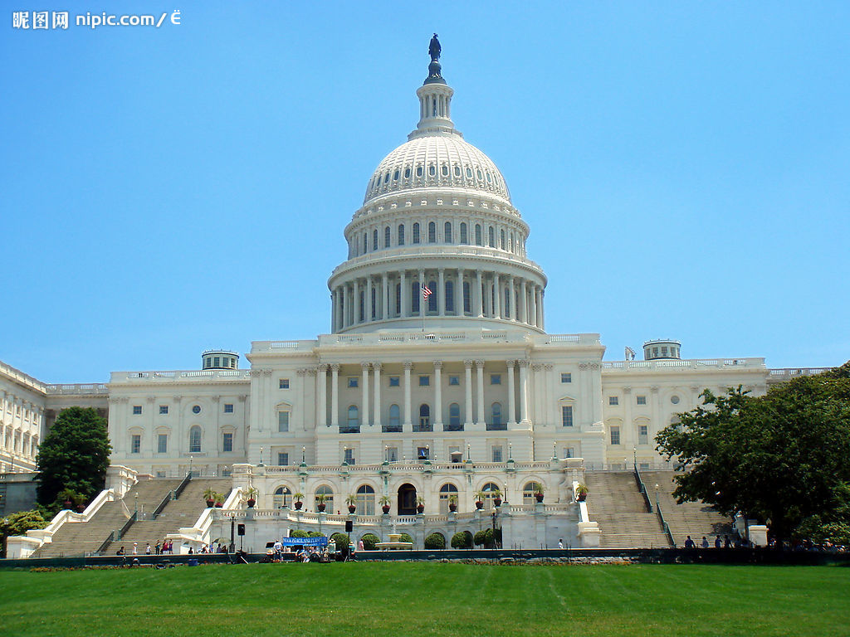
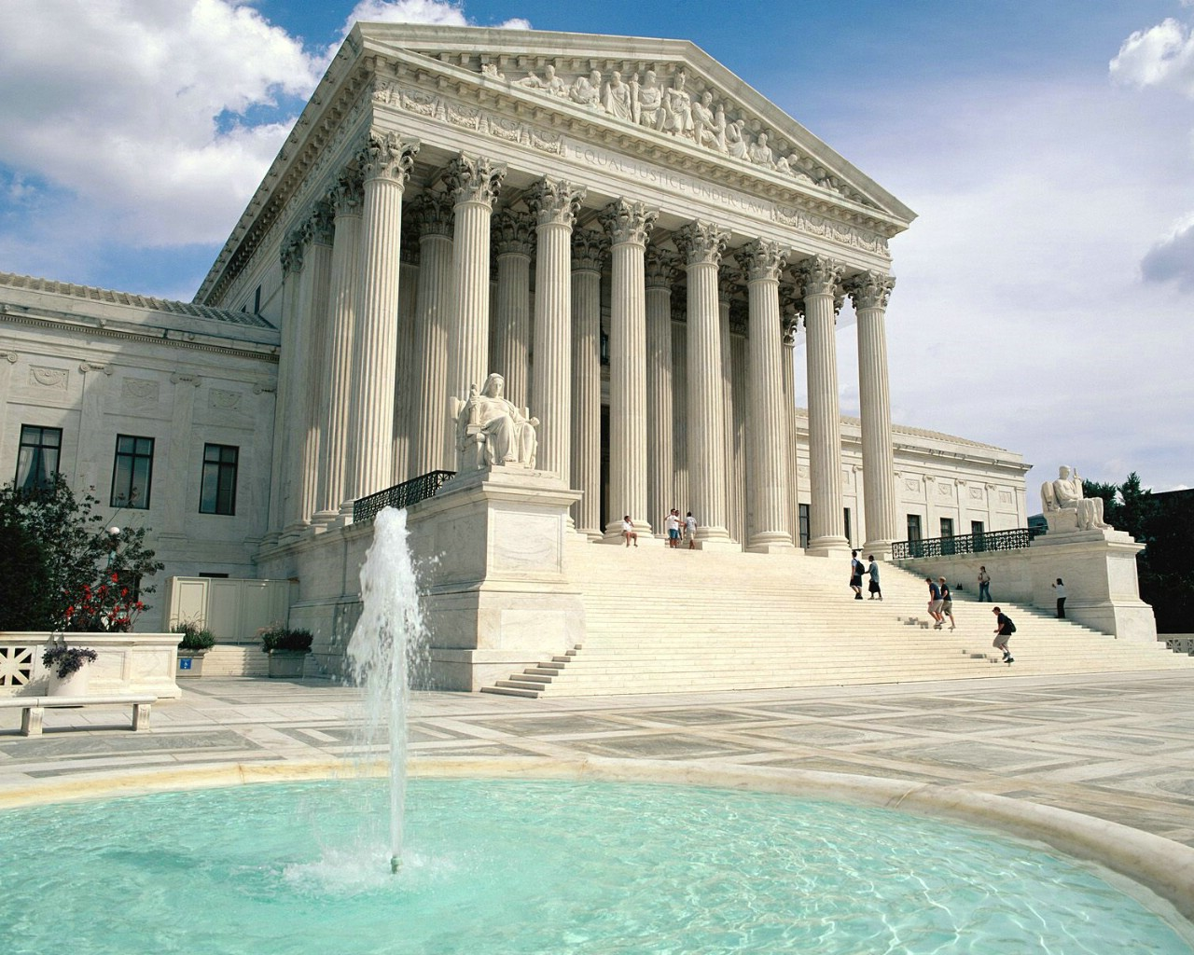
美国联邦制政体
三权分立
可以三分之二多数通过总统否决的法律
任命联邦法官
总统（行政权）
可宣布总统法令违宪
可否决国会通过的法律
司法官员需经参议院确认
可宣布法律不合宪法
国会（立法权）
最高法院（司法权）

Slide 4
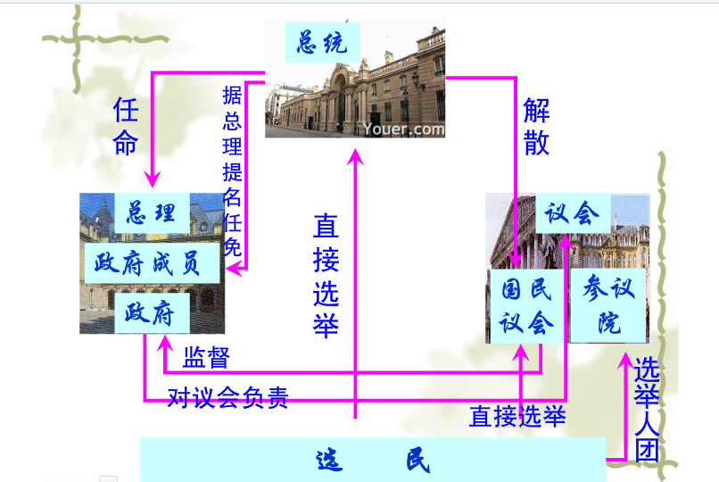

法国现行半总统制半议会制政体（属民主共和制）

Slide 5

德意志帝国（1871宪法）联邦制和君主立宪制政体
皇帝
国家元首，军队统帅，有权任命官员，召集和解散议会，决定对外政策等，权利巨大。
皇帝权力＞议会权力，皇帝凌驾于议会之上。
议会
由帝国议会和联邦议会组成，后者权力较小。

Slide 6
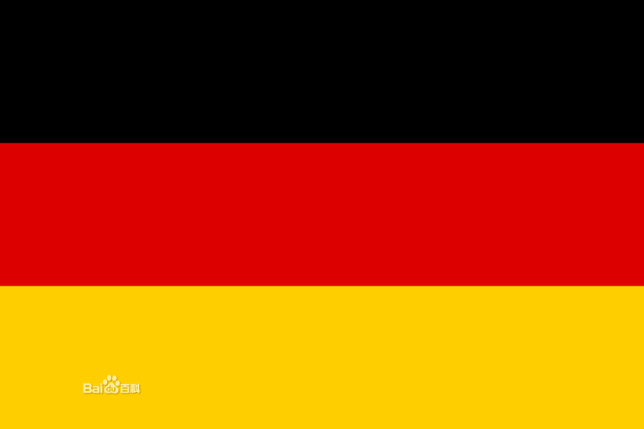
德国现行政体（议会共和制）
总统
（虚位元首）
议会
立法权
（国家权力中心）
提请元首解散议会，重新选举
不信任案
对议会负责
内阁
（政府）
总理
（政府首脑）
行政权
集体辞职

Slide 7
德国历史简略
*公元前境内就居住着日耳曼人。公元2－3世纪逐渐形成部落。
*1871年统一的德意志帝国建立——1918年霍亨索伦王朝最后一任皇帝威廉二世退位。
*1919年2月德意志建立魏玛共和国。
*1933年希特勒上台实行独裁统治，于1939年发动第二次世界大战，给世界人民带来严重灾难。在同盟国军民的顽强打击下，1945年5月8日德国战败投降。
* 二战后，美、英、法、苏四国分区占领德国，之后德国分裂为东德、西德两个国家。
*1990年10月3日两德统一。

Slide 8
中华人民共和国政体（人民代表大会制）
全国人大及其常务委员会
中央军委
国家主席
国务院
民主集中制原则
最高人民法院
最高人民检察院
各部委
省人大
省人民法院
省政府
省人民检察院
市人大
市人民法院
市政府
市人民检察院
县人大
县人民法院
县政府
县人民检察院
乡镇人大
乡镇政府

